Slide 1
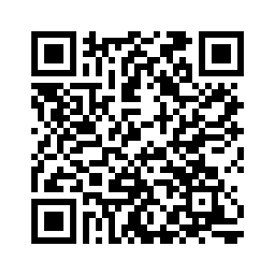
แนวทางเฝ้าระวังสอบสวนโรคปอดอักเสบจากเชื้อไวรัสโคโรนาสายพันธุ์ใหม่ 2019 (ฉบับ 13 มกราคม 2563)

